Slide 1
Unité 2 Joachim Du Bellay
Département de Français
Université Sun Yat-sen
中山大学法语系

Slide 2
Je n'escris point d'amour, n'estant point amoureux (extrait)
Je n'escris point d'amour, n'estant point amoureux,
Je n'escris de beauté, n'ayant belle maistresse,
Je n'escris de douceur, n'esprouvant que rudesse,
Je n'escris de plaisir, me trouvant douloureux ;
因为心中无爱，
我不写爱情，
因为没有情侣，
我不写美女，
因为唯有苦辛，
我不写甜蜜，
因为心中痛苦，
我不写欢欣;

Slide 3
Je n'escris point d'amour, n'estant point amoureux (extrait)
Je n'escris de la Court,
estant loing de mon Prince,
Je n'escris de la France,
en estrange province,
Je n'escris de l'honneur,
n'en voyant point icy ;
Je n'escris d'amitié,
ne trouvant que feintise,
Je n'escris de vertu,
n'en trouvant point aussi,
Je n'escris de sçavoir,
entre les gens d'eglise.
因为远离君王，
我不写宫阁，
因为身在异邦，
我不写法国，
因为鼠辈成群，
我不写正直。
眼前只有虚伪．
我不写友情，
从来不见高洁，
我不写德行，
周围都是教士，
我不写学识。

Slide 4
Le regret? la mÉlancolie?... Un sentiment qui inspirera au poÊte ses plus belles pages.

Slide 5
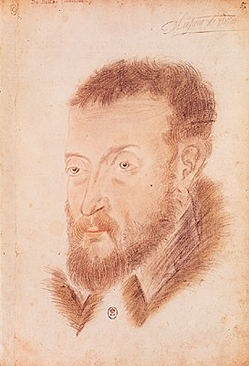
La présentation de Du Bellay
杜·贝莱(Joachim du Bellay) 1522～1560 ，七星诗社(la Pléiade)重要成员。
主要诗集:
《保卫与发扬法兰西语言》
（Défense et illustration de la langue française,1549）
《橄榄集》（L‘Olive,1549）
《罗马怀古》
（Les Antiquités de Rome,1558）
《悔恨集》
（Les Regrets,1558）

Slide 6
La présentation de Du Bellay
Lisez rapidement la présentation de Du Bellay, relevez les moments clés de la vie du poète:
1522...
1547...
1549...
1553-1557
1558...
1560...

Slide 7
La présentation de Du Bellay
1522: naissance au château de La Turmelière
1547: études à l‘Université de Poitiers
1549: L'Olive, premier recueil français de sonnets amoureux
1553-1557: voyage à Rome
1558: Les Antiquités de Rome, Divers Jeux Rustiques et Les Regrets
1560: mort et enterrement dans la cathédrale Notre-Dame de Paris

Slide 8
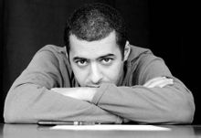
Econtons la chanson de ridan - uLYSSE
http://fr.hujiang.com/new/p408952/
Ou
http://www.iqiyi.com/yinyue/20130428/e0671cfce40c7749.html

Slide 9
Heureux qui comme Ulysse est le 31e sonnet du recueil Les Regrets de Du Bellay
Heureux qui, qui comme Ulysse, a fait un beau voyage est un sonnet (forme poétique fixe née en Italie au tout début de la Renaissance, c’est-à-dire à la fin du XVème siècle, et composée de deux quatrains et deux tercets) mélancolique (la mélancolie était à la mode au XVIème siècle). Quelle est la raison de cette mélancolie ? Certainement le mal du pays Natal, éloge de ce qui le rend malheureux (le voyage).

Slide 10
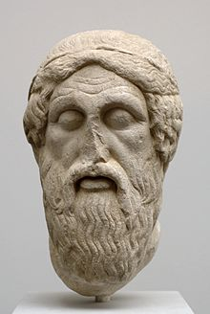
Ulysse et l’Odyssée de Homère
Homère ( « otage » ou « celui qui est obligé de suivre ») est réputé avoir été un poète de la fin du viii^{e} siècle av. J.-C.
Les deux premières œuvres de la littérature occidentale que sont l’Iliade et l’Odyssée lui sont attribuées.
Savez-vous ce que le nom "Odyssée" signifie en grec ?

Slide 11
Ulysse et l’Odyssée
Ulysse est l'un des héros les plus célèbres de la mythologie grecque. Roi d'Ithaque, il est marié à Pénélope dont il a un fils, Télémaque. Il est renommé pour son « intelligence rusée » qui rend son conseil très apprécié dans la guerre de Troie à laquelle il participe. C'est encore par cette intelligence qu'il se distingue dans le long voyage qu'il connaît au retour de Troie, chanté par Homère dans son Odyssée.

Slide 12
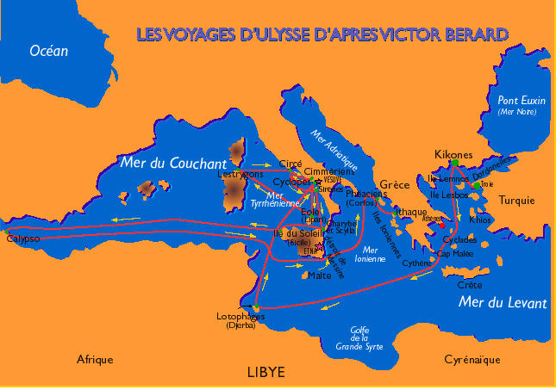
« odyssée »: un nom commun désignant un « récit de voyage mouvementé et rempli d'aventures singulières »

Slide 13
L’Odyssée a inspiré un grand nombre d'œuvres littéraires et artistiques au cours des siècles:
Littérature
Musique
Danse
Cinéma
Séries télévisées

Slide 14
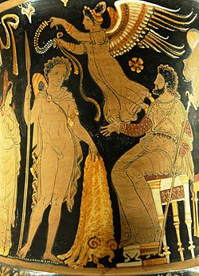
Vocabulaire – la toison
La toison de bélier (dite « toison d’or ») . Dans la mythologie grecque, Phrixos et Hellé s'enfuirent par ce bélier pour échapper à Colchide, Phrixos immole le bélier à Zeus et fait cadeau de la toison au roi, qui la fait garder par un dragon et des hommes armés.
Il s'agit d'un symbole d'immortalité.

Slide 15
Vocabulaire – la toison
Pour reconquérir le royaume de son père usurpé par son demi-frère , Jason doit rapporter à ce dernier la fabuleuse Toison d'or qui se trouve en lointaine Colchide. Il s'embarque à bord d’un navire avec toute une équipe de héros. À la fois aidés et contrariés par des dieux et déesses rivaux, ils vont être confrontés aux éléments déchaînés et à des créatures plus monstrueuses les unes que les autres. Enfin il vaincre les obstacles et rapporter la Toison d'or.

Slide 16
Le voyage de Jason pour retrouver la toison d’or

Slide 17
旅行过的人懂得尤利西斯的幸福
旅行过的人懂得尤利西斯的幸福
抢到金羊毛的人也懂得其中的乐趣
然后他回到故乡，满怀知识和经验
和父母一起共享天伦
哎，可是我什么时候才能再见到
我冒着炊烟的小村庄
什么季节才能再见到我家门前的小花园
它对我来说比一个帝国还辽阔

Slide 18
旅行过的人懂得尤利西斯的幸福
比起张扬的罗马宫殿
我更喜欢祖先打造的茅屋
更喜欢我家房顶上薄薄的石板，而不是豪华的大理石
更喜欢高卢的卢瓦尔河，而不是拉丁台博河（意大利）
更喜欢我的小丽日村，而不是巴拉丁山丘（罗马市中心）
更喜欢安茹的柔风，而不是海边大风

Slide 19
Conclusion :
Heureux qui, qui comme Ulysse, a fait un beau voyage parle en fait, au delà de la simple expérience autobiographique de Du Bellay, de la vie en général. Pour Du Bellay, la vie est un trajet, un voyage. Il parle de ses sentiments personnels, mais, en même temps, il donne une leçon spirituelle, celle de la vie de l’âme à travers le grand voyage que tous les hommes connaissent. En cela, il est bien un humaniste. C'est le poème le plus célèbre de Du Bellay. Précurseur de la poésie moderne. Poème = étendard revendiquant une révolte contre l'impérialisme Romain.

Slide 20
Une étude comparée
Faites une étude comparée des poèmes chinois qui expriment le même sentiment et celui de Du Bellay
《静夜思》
《九月九日忆山东兄弟》
《回乡偶书》
......

Slide 21
静夜思
床前看月光，疑是地上霜。
抬头望山月，低头思故乡。
九月九日忆山东兄弟
独在异乡为异客，每逢佳节倍思亲。
遥知兄弟登高处，遍插茱萸少一人。

Slide 22
De la Pléiade à la « Bibliothèque de la Pléiade »
Pourquoi s’appeler Pléiade?
un groupe de sept poètes français du xvi^{e} siècle
Les objectifs?
mener une réflexion sur les moyens d’enrichir la langue et la littérature française, par la fabrication de néologismes, et le rappel de mots disparus, et plus globalement enrichir la culture française par la redécouverte de la culture antique, de ses arts et de son savoir.
Comment faire?
rompre avec la poésie médiévale, et chercher notamment à exercer leur art en français (« la poésie doit parler la langue du poète »⁴)

Slide 23
De la Pléiade à la « Bibliothèque de la Pléiade »
Les auteurs principaux de la Pléiade:
Du Bellay 七星诗社重要成员， 《保卫与发扬法兰西语言》作者
Ronsard 第一位近代抒情诗人
Baïf et Peletier du Mans (Collège de Coqueret)文艺复兴时期诗人，数学家
Belleau 文艺复兴时期诗人
Jodelle (Collège de Boncourt)文艺复兴时期戏剧家、诗人，擅长十四行诗
Tyard文艺复兴时期诗人，神父，哲学家

Slide 24
De la Pléiade à la « Bibliothèque de la Pléiade »
Vous connaissez ces auteurs de la « Bibliothèque de la Pléiade » :
Baudelaire 《恶之花》
Racine 《昂朵马格》 《费德尔》
Voltaire 《哲学通信》《中国孤儿》《憨第德》
Laclos 《危险关系》
Musset 《一位世纪儿的忏悔》《四夜》
Stendhal 《红与黑》《巴马修道院》
...

